Slide 1
626 - CONTA AS BÊNÇÃOS
1.Se da vida as ondas agitadas são, se, desanimado,
julgas tudo vão,
conta as muitas bênçãos,
conta a cada vez,
e hás de ver, surpreso,
quando Deus já fez.

Slide 2
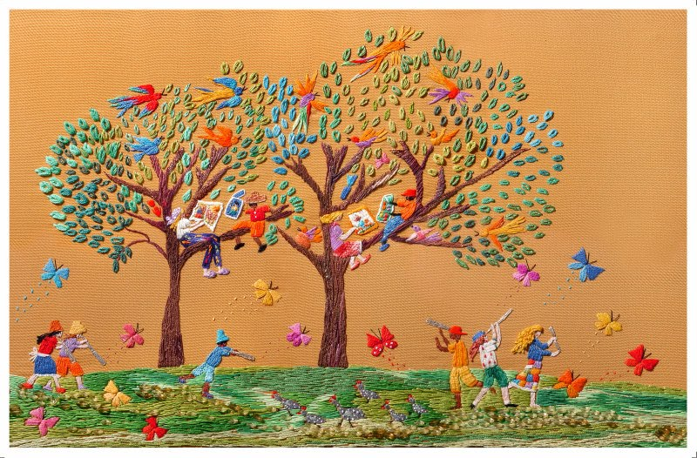
Conta as bênçãos, dize quantas são, recebidas da divina mão.
Uma a uma, conta a cada vez;
hás de ver, surpreso,
quando Deus já fez!

Slide 3
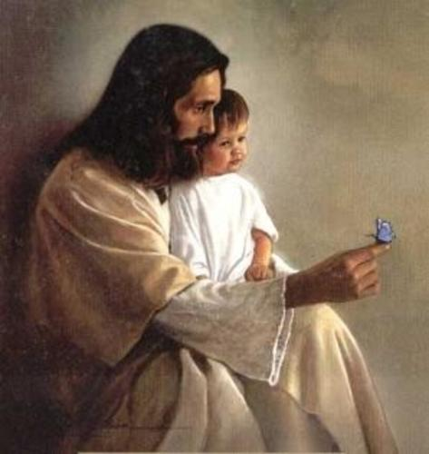
2.Tens acaso mágoas,
duro é teu lidar?
E pesada a cruz que tens de suportar? Conta as muitas bênçãos,
não duvidarás, e, cantando, alegre os dias passarás.

Slide 4
Conta as bênçãos, dize quantas são, recebidas da divina mão.
Uma a uma, conta a cada vez;
hás de ver, surpreso,
quando Deus já fez!

Slide 5
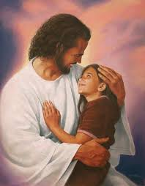
3. Quando vires outros com
Riqueza e bens,
lembra que tesouros
prometidos tens.
Nunca os bens da terra poderão comprar a mansão celeste em que
tu vais morar.

Slide 6
Conta as bênçãos, dize quantas são, recebidas da divina mão.
Uma a uma, conta a cada vez;
hás de ver, surpreso,
quando Deus já fez!

Slide 7
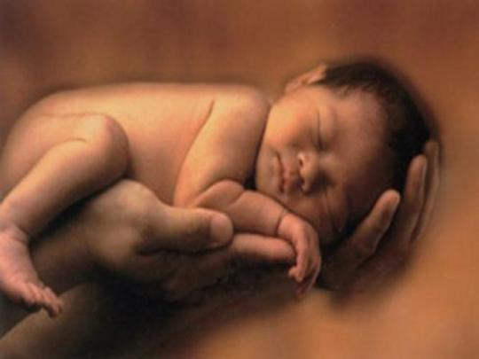
4. Seja teu conflito fraco ou forte aqui, não te desanimes, Deus será por ti. Seu divino auxílio, derrotando o mal, te dará consolo e paz celestial.

Slide 8
Conta as bênçãos, dize quantas são, recebidas da divina mão.
Uma a uma, conta a cada vez;
hás de ver, surpreso,
quando Deus já fez!

